Slide 1
Dni majstrov 2012 – ÚĽUV
Zlatý klinec 2013

Slide 2
Základná charakteristika akcie
INSIGHT
Dni majstrov je viacgeneračné, reprezentatívne, multietnické podujatie celonárodného charakteru. Festival má bohatú históriu a ide o najväčšiu kultúrnu akciu tohto druhu v Bratislave, ktorej návštevnosť je každoročne viac ako 30 000 ľudí.
BRIEF
Technická realizácia festivalu a príprava kompletnej dramaturgie podujatia – návrh a booking umelcov.
REALIZÁCIA
Festival tradičných remesiel a ľudového umenia Dni majstrov ÚĽUV sa organizuje v Bratislave pravidelne od roku 1990. Počas troch dní od 31.8. do 2.9.2012 sa rozozvučali takmer všetky ulice centra Bratislavy. Piatkový program sa po slávnostnom otvorení na Hlavnom námestí preniesol do Starej tržnice, kde mali diváci možnosť zažiť hudobné prevedenie Jany Kirschner s projektom After Phurikane, či hviezdu svetovej scény world music Mahala Rai Banda. Kultúrny program počas soboty i nedele predstavil desiatky najlepších hudobných a tanečných súborov s autentickým aj experimentálnym spracovaním folklóru. Na festivale vystúpilo takmer 700 umelcov z 50 súborov. Do celkového programu bolo zaradené aj divadelné predstavenie Mareka Ťapáka a SĽUK-u – Tanec medzi črepinami. Veľký úspech zožalo aj samotné ohlasovanie programu trúbením trombít z Michalskej a Radničnej veže, ktoré zaznievalo každú hodinu, obľúbené tanečné školy, ako i pouličné mobilné programy. Veľmi zaujímavú atmosféru mali aj koncerty v kostole Klarisky.
Okrem špičkového umeleckého programu, bolo poslaním festivalu priblížiť návštevníkom ručnú remeselnú výrobu s väzbou na domáce tradície. Na podujatí sa odprezentovalo viac ako 37 vybraných tradičných remesiel a počet remeselníkov v tomto roku prevýšil 200. Detským návštevníkom bola venovaná zóna s kolotočom na ručný pohon, hojdačkami, divadielka ako i tvorivé dielne „Školy remesiel.“
Súčasťou programu festivalu bola i jedinečná aktivita „krojového sviatku“ Vykroj sa z davu!, ktorej cieľom bolo inšpirovať ľudí k spontánnemu prijatiu kroja ako súčasť oblečenia návštevníkov festivalu.

Slide 3
FOTOGRAFIE S KOMENTÁROM
HUDOBNÝ PROGRAM
Veľká folklórna scéna – Hlavné námestie
Družná scéna – Nádvorie Starej rednice
Folk aréna – Stará tržnica
World music scéna – Panská ulica
Tradičná scéna – Hviezdoslavovo námestie, altánok
Umelecká scéna – Kostol Klarisky
Dychovka – Rybničné námestie
Trúbenie z veží – Michalská veža
Mobilné programy
TECHNICKÉ INFORMÁCIE
Na festivale vystúpilo takmer 700 umelcov z 50 súborov z viacerých krajín. Umelecký program prebiehal súčasne na 9 miestach v exteriéri aj interiéri.
Ako najnáročnejšie hodnotíme schopnosť zostaviť kvalitný umelecký program.
Booking umelcov prebiehal niekoľko mesiacov.
Počas festivali fungovalo niekoľko stage-ov s kompletným zvukových a svetelným aparátom.
Náročný bol aj celkový servis pre umelcov – doprava, letiská, ubytovanie a strava pre každého umelca.

Slide 4
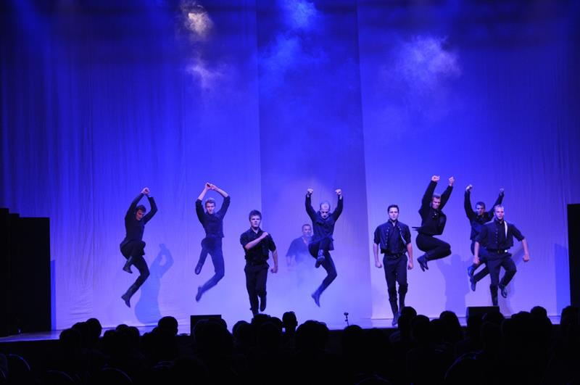
FOTOGRAFIE S KOMENTÁROM
UMELCI A PÓDIA - SĽUK

Slide 5
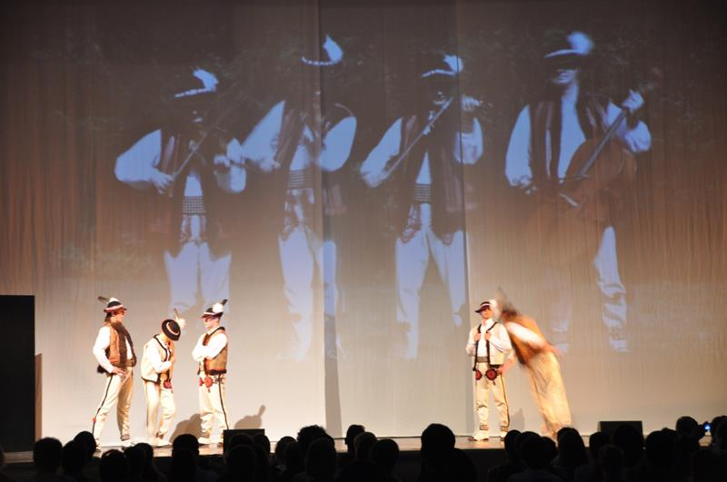
FOTOGRAFIE S KOMENTÁROM
UMELCI A PÓDIA – Stará tržnica

Slide 6
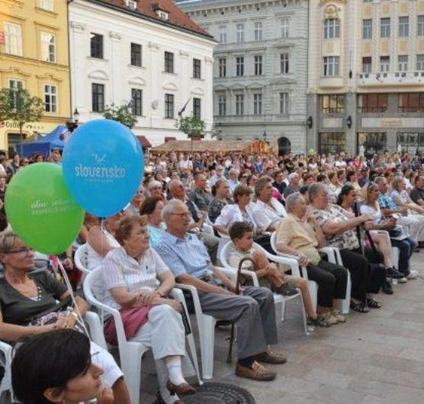
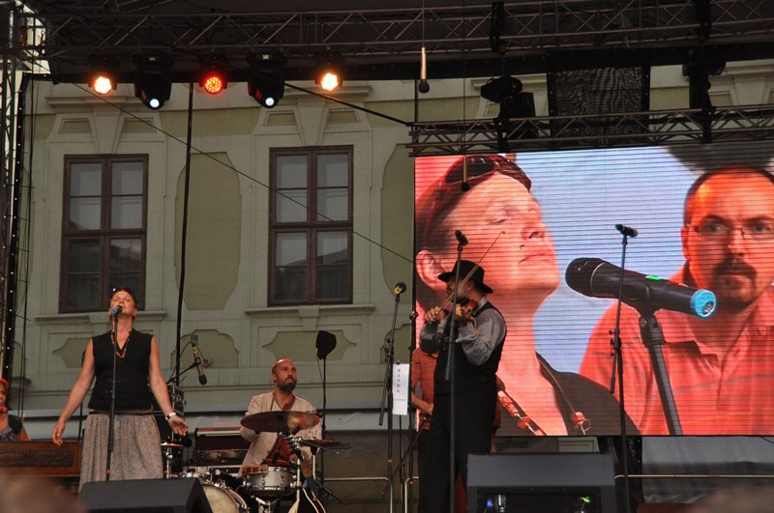
FOTOGRAFIE S KOMENTÁROM
UMELCI A PÓDIA – Hlavné námestia

Slide 7
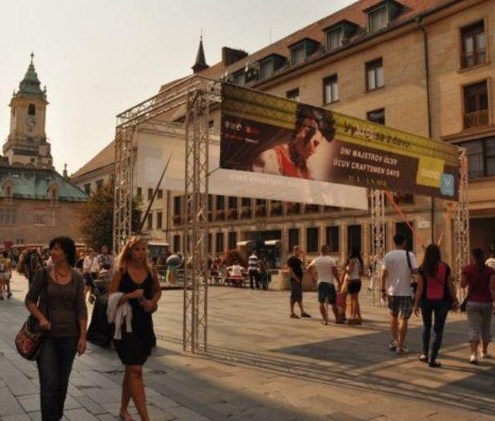
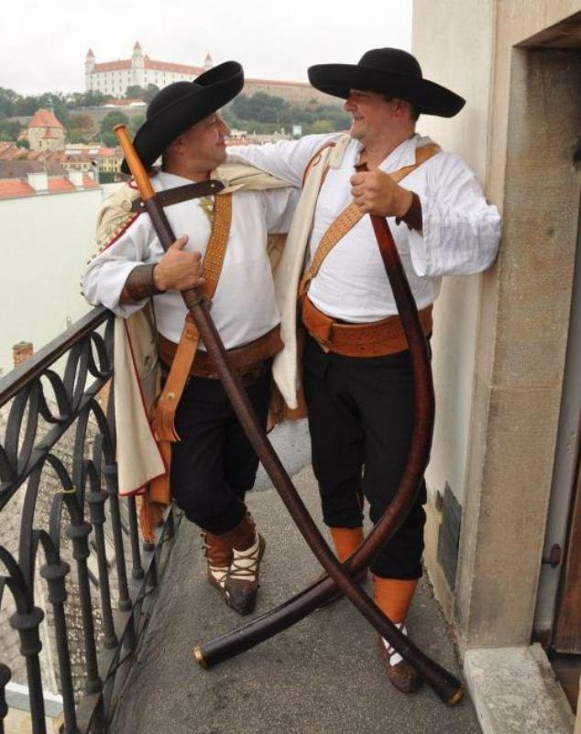
FOTOGRAFIE S KOMENTÁROM
UMELCI A PÓDIA – Trúbenie z veží a Primaciálne námestie

Slide 8
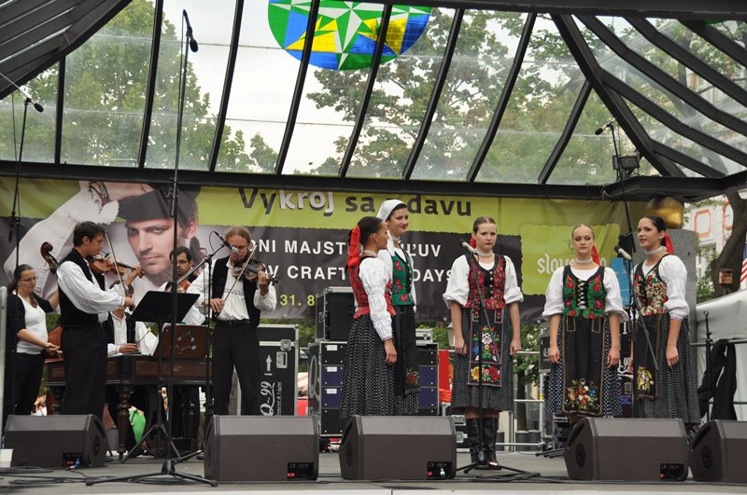
FOTOGRAFIE S KOMENTÁROM
UMELCI A PÓDIA – Hviezdoslavovo námestie, altánok

Slide 9
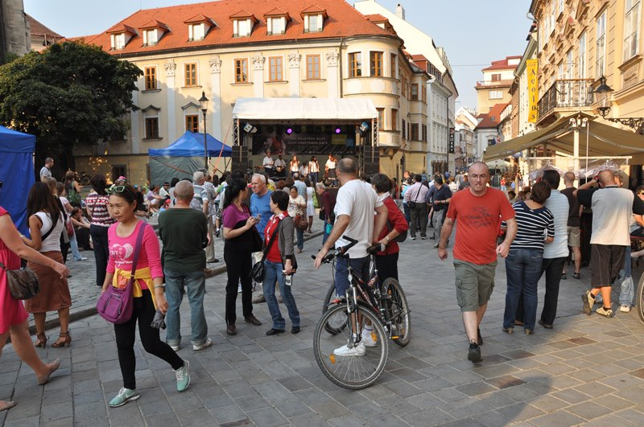
FOTOGRAFIE S KOMENTÁROM
UMELCI A PÓDIA – Panská ulica

Slide 10
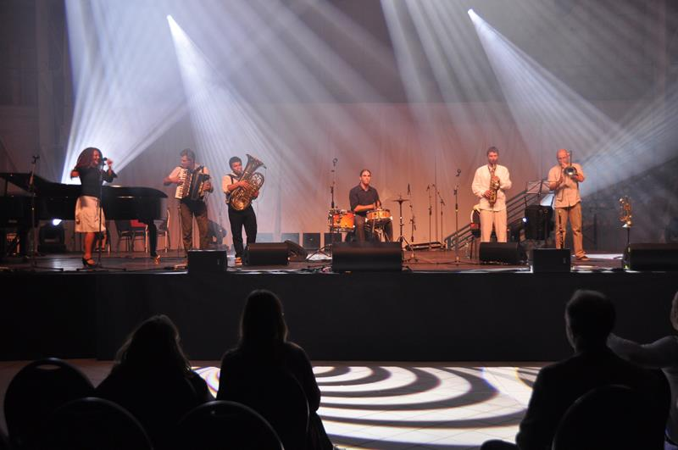
FOTOGRAFIE S KOMENTÁROM
UMELCI A PÓDIA – Stará tržnica a Mahala Rai Banda

Slide 11
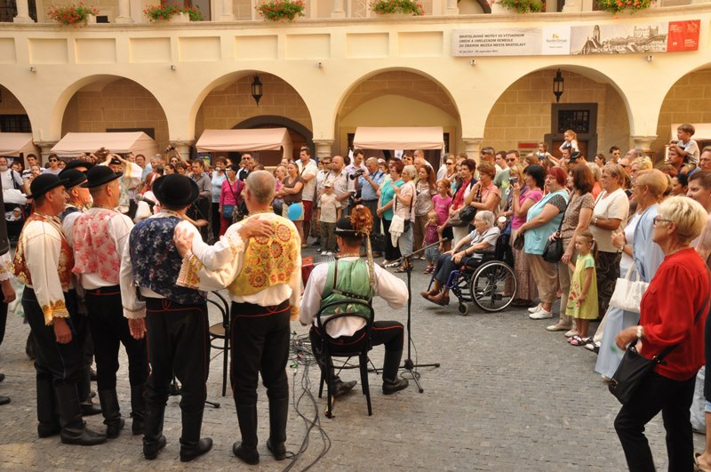
FOTOGRAFIE S KOMENTÁROM
UMELCI A PÓDIA – Námestie Starej Radnice

Slide 12
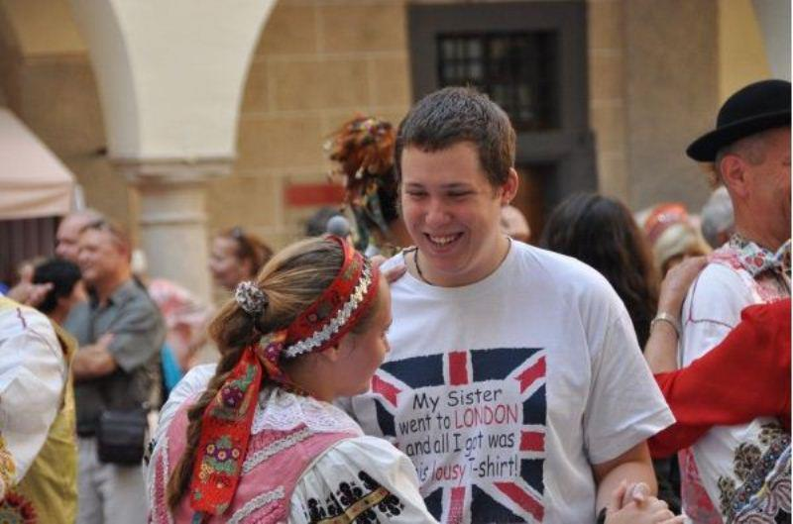
FOTOGRAFIE S KOMENTÁROM
UMELCI A PÓDIA – Atmosféra v uliciach

Slide 13
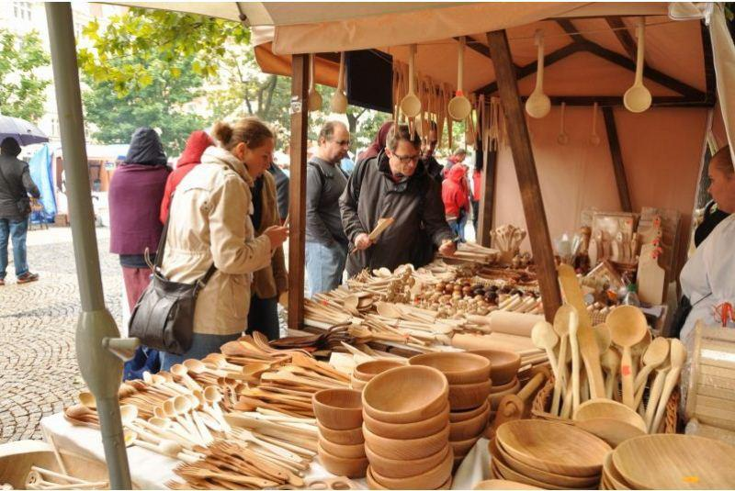
FOTOGRAFIE S KOMENTÁROM
UMELCI A PÓDIA – Atmosféra v uliciach

Slide 14
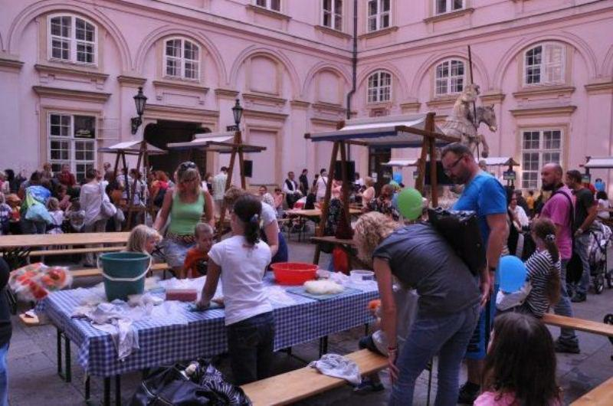
FOTOGRAFIE S KOMENTÁROM
UMELCI A PÓDIA – Atrakcie pre deti

Slide 15
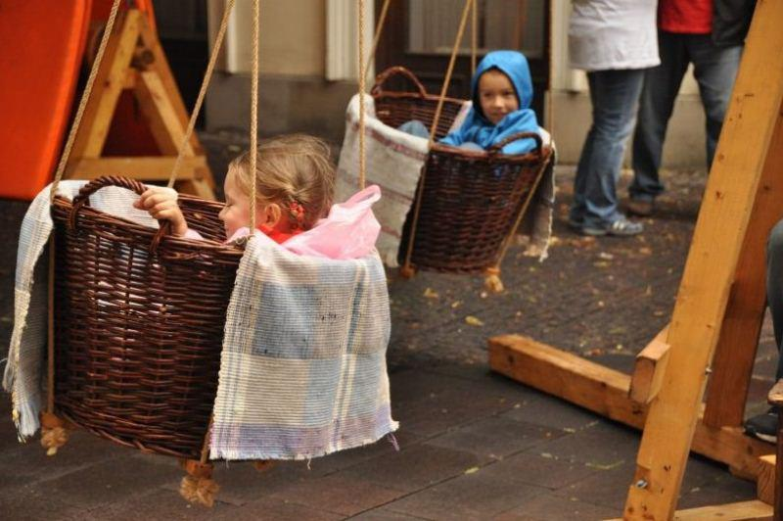
FOTOGRAFIE S KOMENTÁROM
UMELCI A PÓDIA – Atrakcie pre deti

